Slide 1

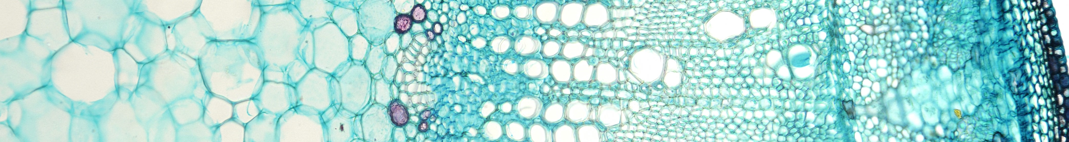


Programming bioimage analysis workflows in python and R using Jupyter Notebook
05/10/2018 HASSEN-KHODJA CEDRIC
Notes:
L’idée de cet atelier est de présenter Jupyter et Omero et proposer des courts programmes d’analyses d’images faits en python et R.

Slide 2
PLAN
Interest of using Jupyter
IDR
Jupyter Notebook What is it ?
OMERO What is it ?
Python Blitz API
Python in image analysis
R in statistical analysis
Notes:
Jupyter et Omero fait partie intégrante de l’IDR, une plateforme publique d’images scientifiques.

Slide 3

Interest of using Jupyter
Open-source project
Multi-language
Interactive Output
Reaserch Reproducible
Share notebooks
Education

Slide 4
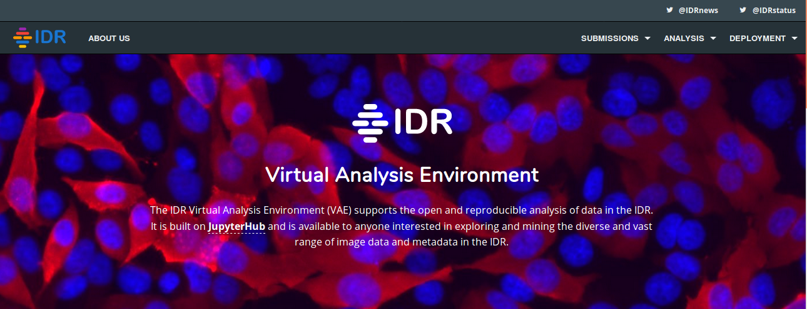
IDR
Open source platform
    Publish our own image data
Access data - OMERO
    Collects imaging data from published scientific data
    Links to public genetic or chemical database
    Links to cell and tissue phenotype
Analyze data – Jupyter
    Enable re-analysis
    Analysis of gene networks
Notes:
Jupyter et Omero fait partie intégrante de l’IDR, une plateforme publique d’images scientifiques.

Slide 5
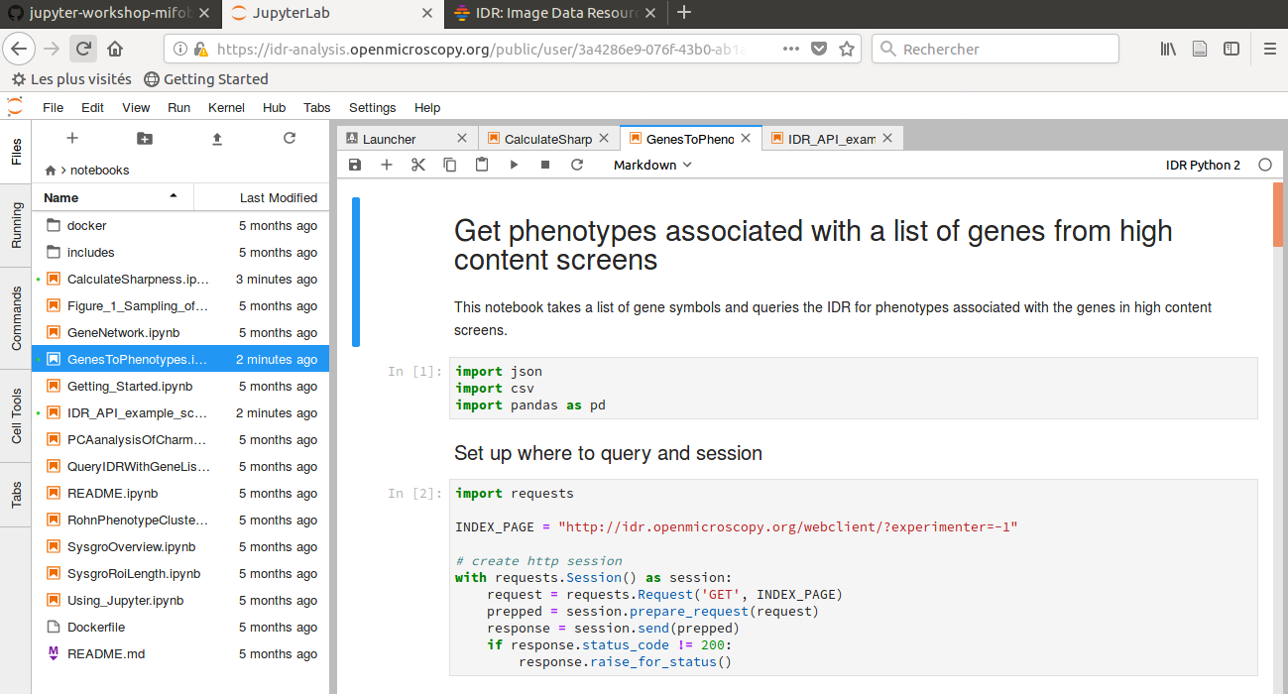
IDR
Notes:
D’ailleurs la plateforme propose des exemples de notebooks pour faire des aalyses sur les ressources mises à notre disposition.

Slide 6
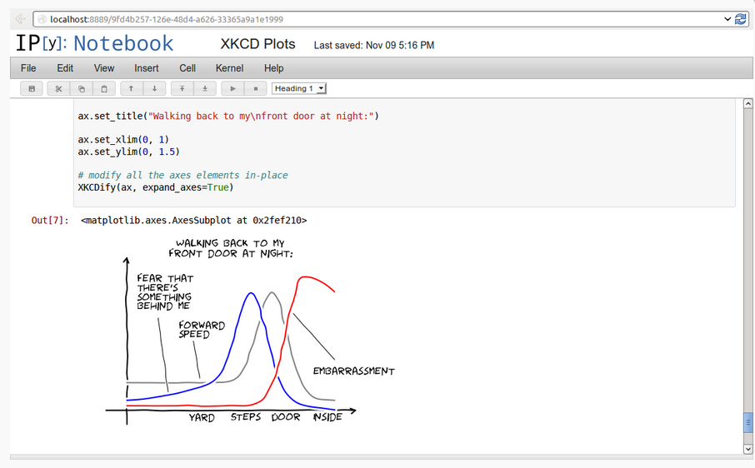
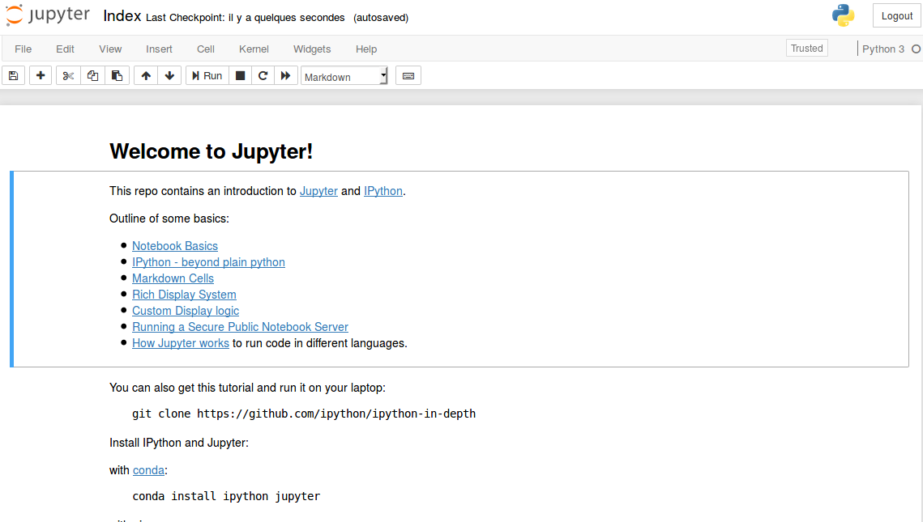
Jupyter Notebook
What is it ?
https://ipython.org/
http://jupyter.org/index.html
Notes:
Avant le projet s’appelait ipython notebook; maintenant le projet s’appelle jupyter

Slide 7
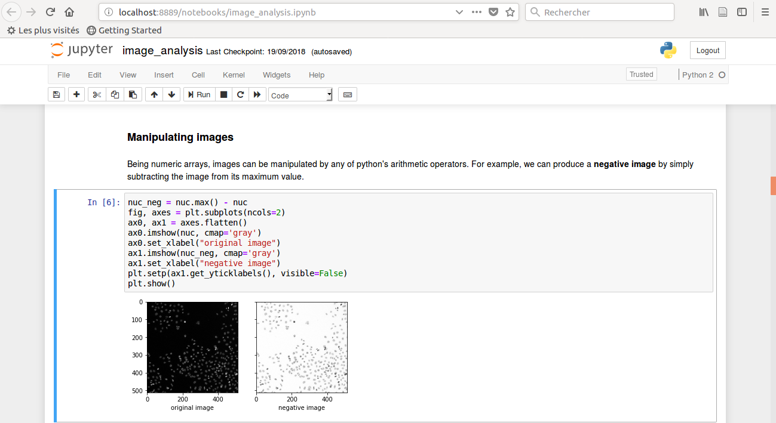
Jupyter Notebook
What is it ?
Notes:
Jupyter notebook se lance à l’intérieur d’un navigateur.

Slide 8
Jupyter Notebook
What is it ?
Live Code
Notes:
Jupyter notebook a 3 composants essentiels. Le premier composant est le “live code”. Ici nous avons du code écrit en python pour afficher images... Tout changement du code entraine une modification instantanée de la sortie.

Slide 9
Jupyter Notebook
What is it ?
Visualization
Notes:
Le second composant concerne la visualisation. Le code ici permet d’obtenir des images.

Slide 10
Jupyter Notebook
What is it ?
Rich text for explanation
Notes:
English:
The third component is rich text, so you can put text in bold, italic etc via markdown
French:
Le troisième composant est l’enrichissement du texte,donc on peut metre du texte en gras, italique etc via markdown.

Slide 11
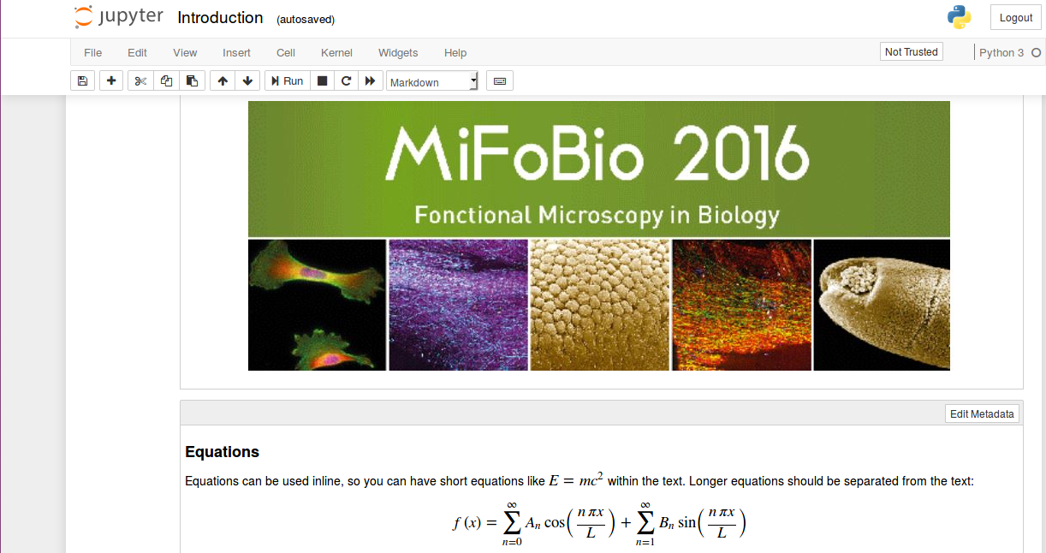
Jupyter Notebook
What is it ?
LaTeX
Notes:
Le troisième composant est l’enrichissement du texte,donc on peut metre du texte en gras, italique via markdown, voir afficher des équations mathématiques.

Slide 12
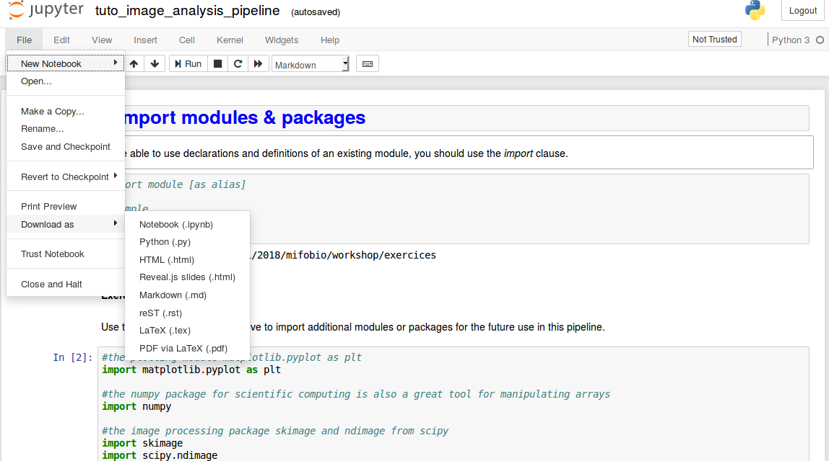
Jupyter Notebook
What is it ?
Notes:
Enfin le notebook peut-être partagé et donc on peut le sauver sous différents formats.

Slide 13
Jupyter Notebook
What is it ?
Jupyter notebook is a web application that allows you to run live code, embed visualization and explanatory text all in one place
Notes:
En résumé, jupyter notebook est une application web qui vous permet d’éxécuter du code en live, d’avoir la visualisation et un enrichissement du texte intégré et tout ça en un seul endroit.

Slide 14

Introduction.ipynb

Slide 15
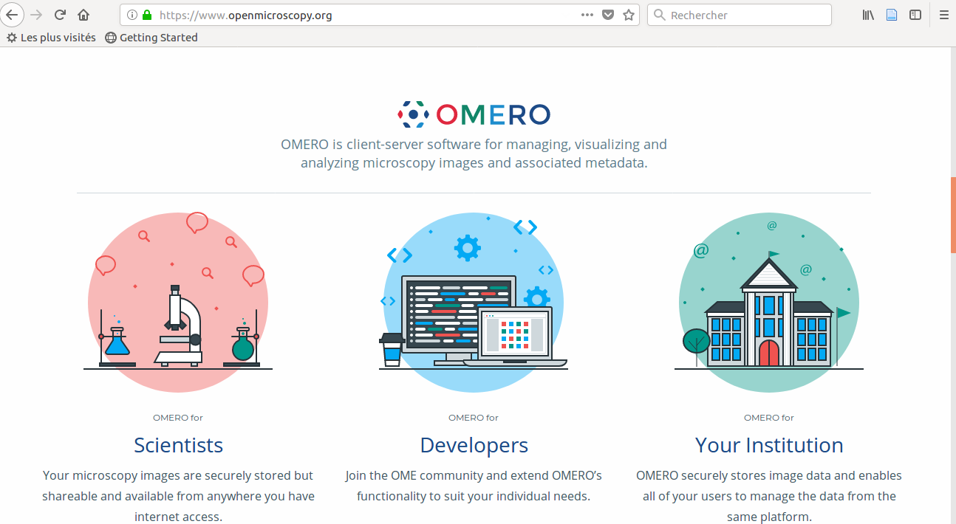
OMERO
What is it ?
Notes:
Omero est un logiciel client-serveur pour gérer, visualiser et analyser les images issus de microscopes en intégrant leur métadonnées

Slide 16
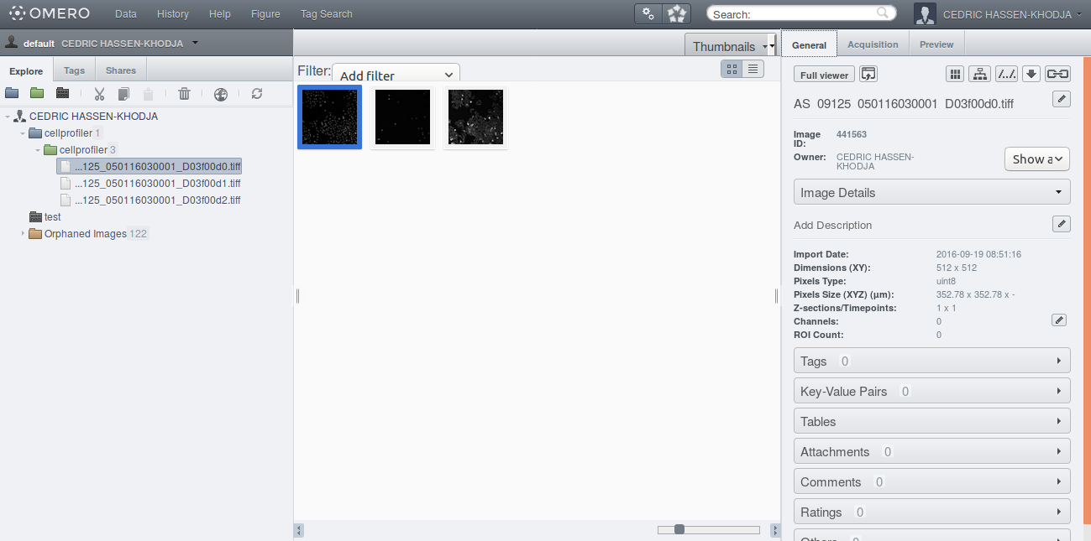
OMERO
What is it ?
Thumbnails
Tree Browser
Metadata
Notes:
Omero est constitué de 3 parties: un explorateur de fichier, des vignettes et des métadonnées associées.

Slide 17
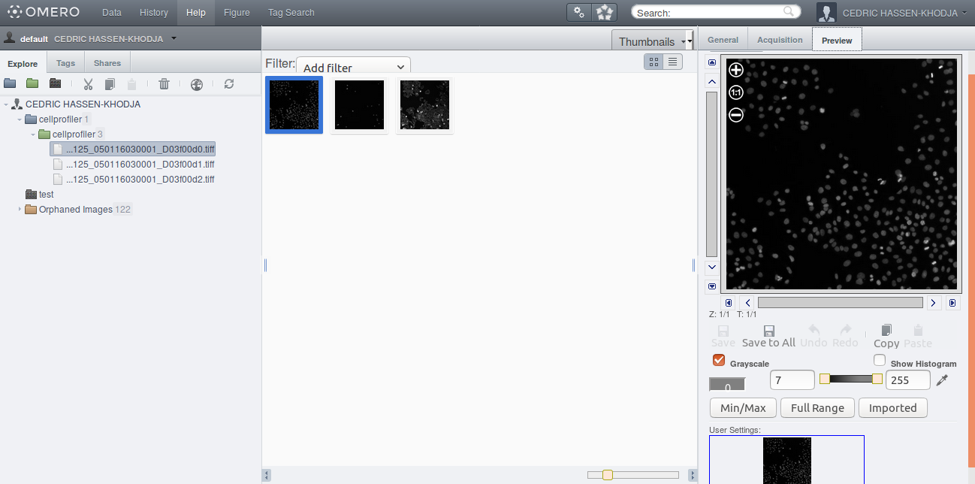
OMERO
What is it ?
Thumbnails
Tree Browser
Image Viewer
Notes:
On trouve également une visionneuse d’image

Slide 18
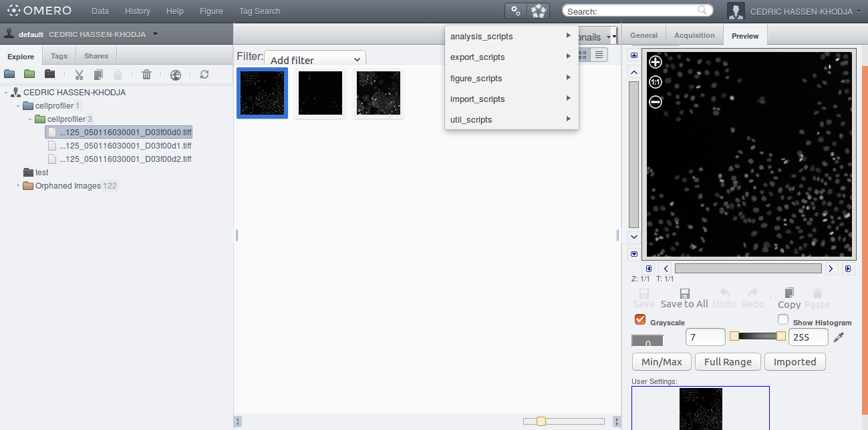
OMERO
What is it ?
Server side scripts
Thumbnails
Tree Browser
Image Viewer
Notes:
On peut également créer nos propres scripts python pour l’executer côté web

Slide 19
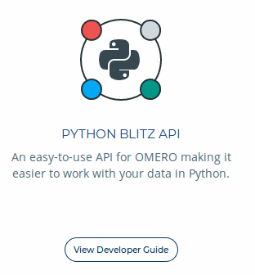
Python Blitz API
https://docs.openmicroscopy.org/omero/5.4.8/developers/Python.html
Notes:
OMERO possède une API afin de travailler facilement avec nos données sous python.

Slide 20
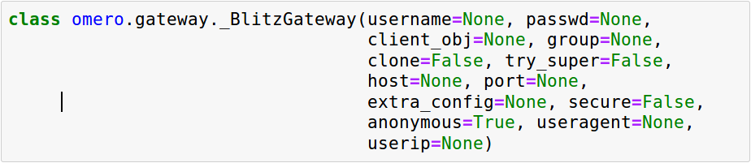
Python Blitz API
Connect to omero server:
    import omero.gateway package
    Use the wrapper BlitzGateway:
    Use the connect() function to create or retieve connection
Get user information:
    Use the getUser() function to return current experimenter
    Use getName() function to return the experimenter name
    Use getFullName() function to return the full name of this experimenter
    getGroupsMemberOf() function return current users groups
    getGroupFromContext() function return your current group
Notes:
OMERO possède une API afin de travailler facilement avec nos données sous python.

Slide 21
Python Blitz API
Get user information:
    Use the getUser() function to return current experimenter
    Use getName() function to return the experimenter name
    Use getFullName() function to return the full name of this experimenter
    getGroupsMemberOf() function return current users groups
    getGroupFromContext() function return your current group
Get Project / Dataset information:
    Use getObjects() function to retrieve Objects by type E.g. “Image” Returns generator of appropriate BlitzObjectWrapper type. E.g. ImageWrapper
    listChildren() lists available child objects
Notes:
OMERO possède une API afin de travailler facilement avec nos données sous python.

Slide 22
Introduction_Omero_PartI.ipynb

Slide 23

Python in image analysis
Filters
Thresholding
Image Features,
Object Features
Statistical inference,
Visualization
Image
Acquisition
Image
Pre-Processing
Image
Segmentation
Quantification,
Annotation
Quantification,
Annotation
Data Analysis
Notes:
On voit que python est utilisé dans toutes les étapes du pipeline d’analyse d’images.

Slide 24
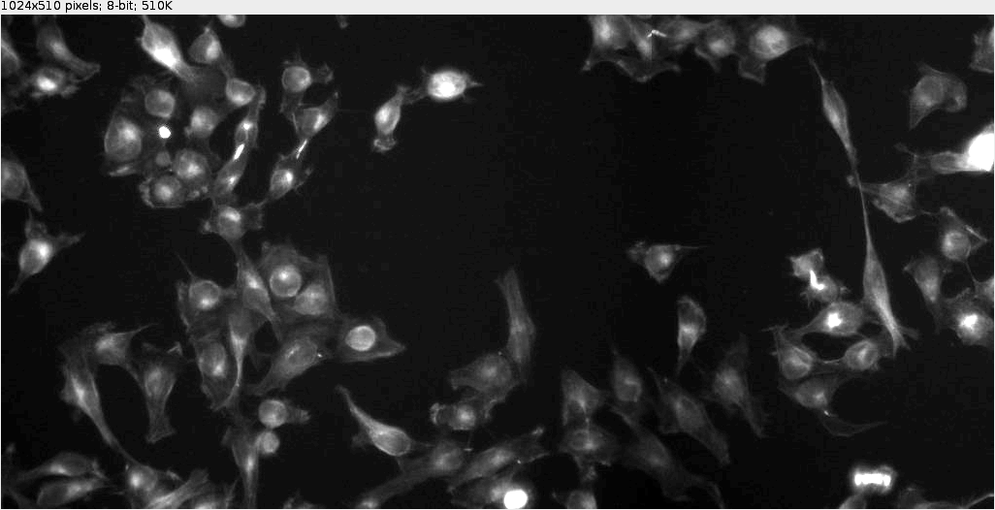
Digital Images
Image
Acquisition
Notes:
Voici un exemple

Slide 25
Digital Images
21 | 21 | 21 | 22 | 22 | 22 | 22 | 23 | 25 | 25
21 | 21 | 21 | 22 | 22 | 22 | 22 | 22 | 24 | 24
21 | 21 | 21 | 22 | 22 | 22 | 22 | 22 | 23 | 24
21 | 21 | 21 | 21 | 22 | 22 | 22 | 22 | 23 | 24
21 | 21 | 21 | 21 | 22 | 22 | 22 | 22 | 23 | 24
21 | 21 | 21 | 21 | 21 | 22 | 22 | 22 | 22 | 23
21 | 21 | 21 | 21 | 21 | 22 | 22 | 22 | 21 | 23
20 | 21 | 21 | 21 | 21 | 22 | 22 | 22 | 21 | 22
23 | 22 | 22 | 21 | 21 | 21 | 21 | 20 | 22 | 22
22 | 22 | 21 | 21 | 21 | 21 | 21 | 20 | 21 | 22
Image
Acquisition
Notes:
Image est une marice de nombres

Slide 26
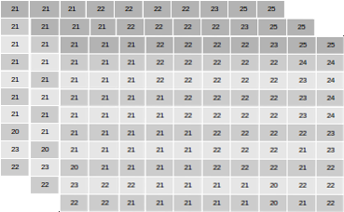
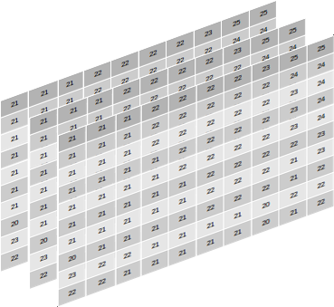
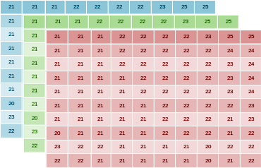
Dimensions
21 | 21 | 21 | 22 | 22 | 22 | 22 | 23 | 25 | 25
21 | 21 | 21 | 22 | 22 | 22 | 22 | 22 | 24 | 24
21 | 21 | 21 | 22 | 22 | 22 | 22 | 22 | 23 | 24
21 | 21 | 21 | 21 | 22 | 22 | 22 | 22 | 23 | 24
21 | 21 | 21 | 21 | 22 | 22 | 22 | 22 | 23 | 24
21 | 21 | 21 | 21 | 21 | 22 | 22 | 22 | 22 | 23
21 | 21 | 21 | 21 | 21 | 22 | 22 | 22 | 21 | 23
20 | 21 | 21 | 21 | 21 | 22 | 22 | 22 | 21 | 22
23 | 22 | 22 | 21 | 21 | 21 | 21 | 20 | 22 | 22
22 | 22 | 21 | 21 | 21 | 21 | 21 | 20 | 21 | 22
Image (y,x)
Stack (z,y,x)
Time series (t,y,x)
Channel (c,y,x)
Notes:
Qui peut avoir plusieurs dimensions

Slide 27

Data types & unexpected output
sous python 2
20 / 3 = 6
from __future__ import division
20 / 3 = 6.666666666666667
20 // 3 = 6
Notes:
Et compend des data types variés.

Slide 28
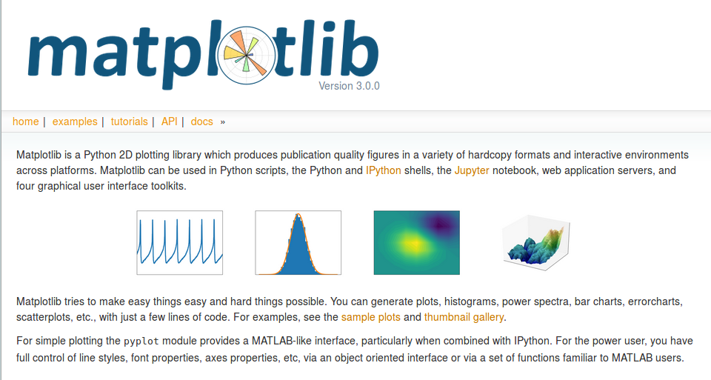
Visualization
Notes:
Pour créer des graphiques et afficher des images matplotlib est la référence sous python.

Slide 29
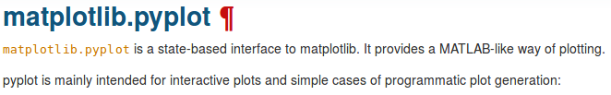
Visualization

Slide 30
Python Blitz API
Get images metadata
    Use getSizeX(*args, **kwargs) function to load X pixels
    Use getSizeY(*args, **kwargs) function to load Y pixels
    Use getSizeZ(*args, **kwargs) function to load Z pixels
    Use getSizeC(*args, **kwargs) function to load C pixels
    Use getSizeT(*args, **kwargs) function to load T pixels
Display images
    Use renderImage(z, t, compression=0.90000000000000002) function to render the image and compressed
Notes:
OMERO possède une API afin de travailler facilement avec nos données sous python.

Slide 31
Import_Handle_Local_Image_Data.ipynb
Introduction_Omero_PartII.ipynb

Slide 32
Preprocessing - Filters
Image Filtering is used to:
          Remove noise
          Sharpen contrast
          Highlight contours
          Detect edges
Notes:
Les filtres permettent de supprimer le bruit, accentuer le contrate, mettre en évidence les contours et détecter les bords.

Slide 33
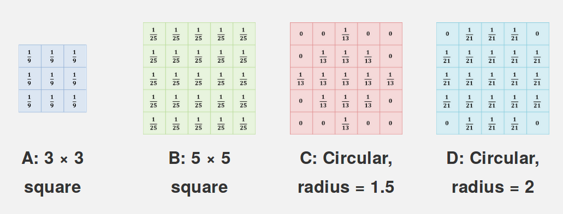
Preprocessing - Filters
A kernel resembles another (usually small and rectangular) image in
which each pixel is known as a filter coefficient and these correspond
to the the weights used for scaling
Notes:
Les filtres prennent généralement en compte un kernel ou SE qui peut avoir des formes et tailles différentes et avoir des effts différents. Lors d’un filtre une image est pondéré par un kernel.

Slide 34
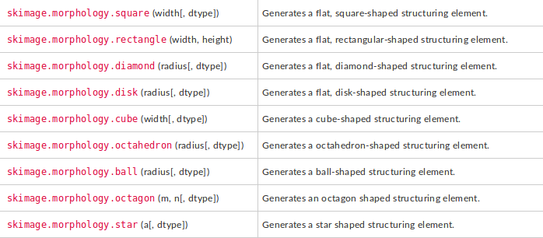
Preprocessing - Filters
You can create your own filter of convolution
Notes:
On peut également créer son propre filtre et le principe qui consiste à pondéré l’image par un filtre s’appelle convolution.

Slide 35
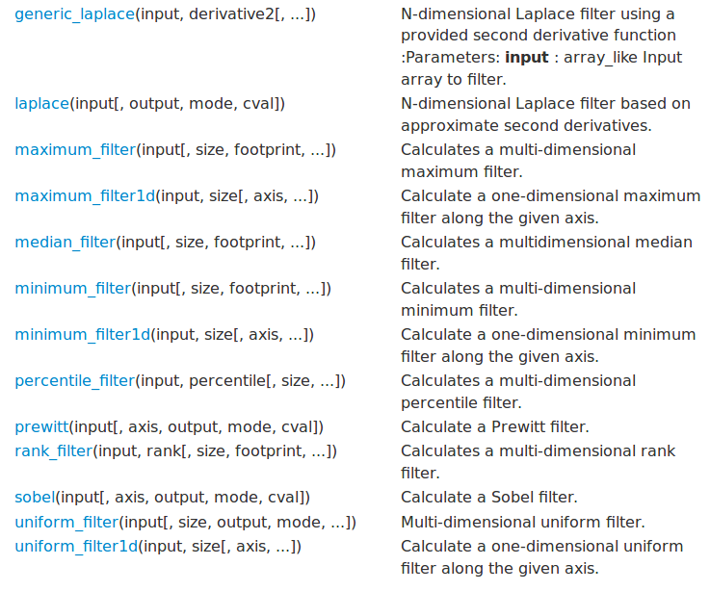
Preprocessing - Filters
Notes:
Le filtre médian est considéré comme un filtre de
lissage. Voici un exemple de fonctionnement. Pour une taille de fenêtre 3*3
Les niveaux de gris sont classés par ordre croissant
La valeur médiane est choisie. Le niveau de gris du
pixel central est remplacé par la valeur médiane

Slide 36
Segmentation - Thresholding
Thresholding is used to:
        Identify interesting objects
        Binarizing an image
How ?:
        Global vs Adaptive
Notes:
Le seuillage permet d’identifier nos objets d’interets, de binariser une image. Selon le cas on peut-être ammené à appliquer un seuillage global ou adapatif.

Slide 37
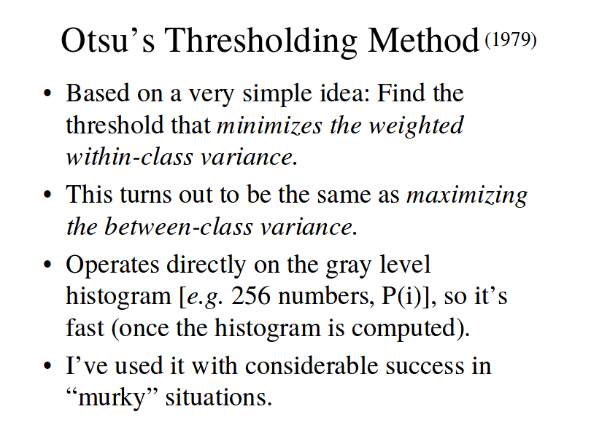
Segmentation - Thresholding
Notes:
Une méthode de seuillage globale largement répandue est celle d’Otsu. Elle s’applique lorsque la distribution est bi-modale. Basé sur le fait de trouver un seuil qui minimise la variance intra-classe ou la moyenne des variances (pondérée par les effectifs) résume la variabilité à l'intérieur des classes

Slide 38
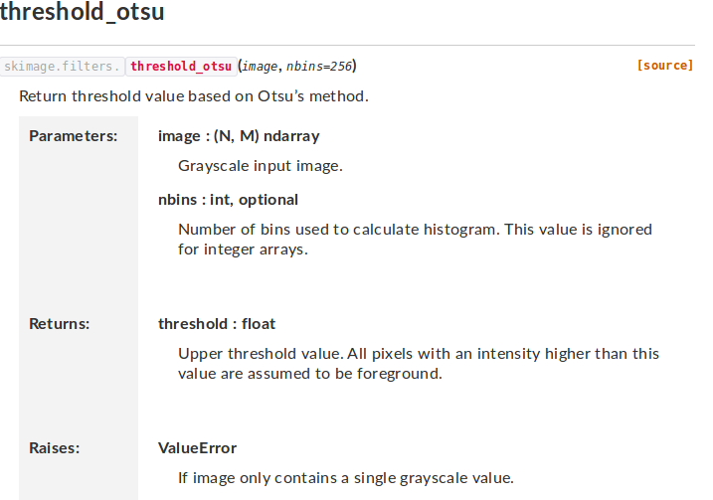
Segmentation - Thresholding
Notes:
Sous python on peut trouver une implémentation de cette méthode.

Slide 39





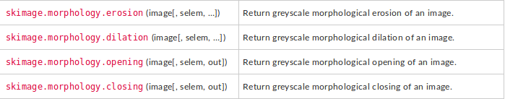
PostProcessing – Morphological operation
Erosion will make objects smaller
Dilation will make objects bigger
Opening consists of an erosion followed by a dilation
Closing is the opposite of opening, i.e. a dilation followed by an erosion
Goal: clean up binary image
Original
Erosion
Dilation
Opening
Closing
Notes:
Les opérations morphologiques sont des filtres non linéaires qui s’appliquent aux images binaires pour améliorer la qualité de l’image. On distingue plusieurs opérations...
Sous python ces méthodes sont implémentées et on peut les retrouver dans la librairie skimage.

Slide 40
nuclei_analysis.ipynb

Slide 41
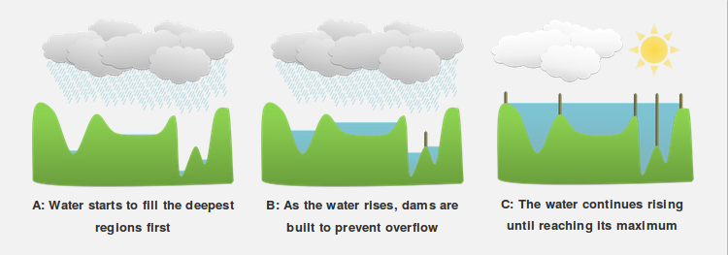
Segmentation – Watershed
Notes:
Pour séparer des objets qui se touchent plusieurs techniques existent dont “watershed”. Le principe:

Slide 42


Segmentation – Watershed
Origninal
Watershed segmentation
on original image
Notes:
on utilise la transformée de distance et le maximum local de ces ditances pour générer des seeds qui seront les marqueurs des bassins et permettront la séparation.

Slide 43
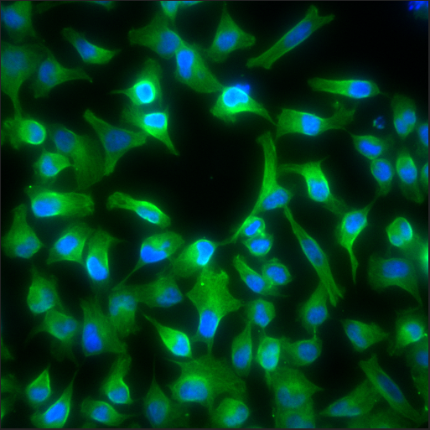


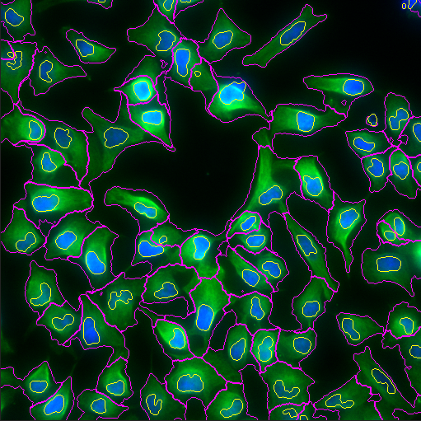
Segmentation – Voronoi based segmentation on image manifolds
Notes:
Autre méthode voronoi sépare une image en différentes régions afin que les lignes de séparation aient une distance égale aux objets de premier plan les plus proches

Slide 44
image_analysis.ipynb

Slide 45
Quantification
Extract features on interested objects
    area, perimeter, circularity, intensities...
Statistics
    Descriptive
    Regression models
    Classification

Slide 46
image_analysis.ipynb (Exercises 6, 7 & 8)

Slide 47
Data analysis – Descriptive statistics in R
Descriptive statistics offers:
    Graphics
        Qualitative var → bar chart / pie chart
        Quantitative var → bar chart / histogram
    Indicators
        Mean
        Median
        Quantiles
        Standard deviation & variance
R code: summary(result)
sd(result$var)
var(result$var)

Slide 48
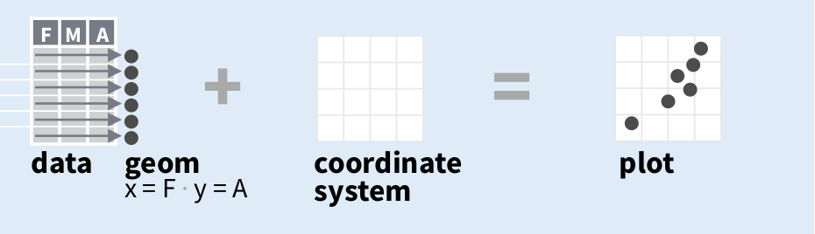
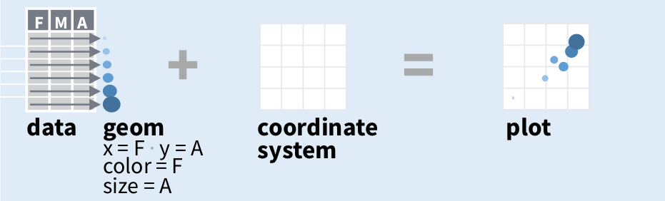
Data analysis – Visualization in R
R code: ggplot(mpg, aes(hwy, cty)) +
geom_point(aes(color=cyl)) +
geom_smooth(method ="lm") +coord_cartesian() +
scale_color_gradient() +theme_bw()
Notes:
Ggplot2 est basé sur “grammar of graphics” le principe est que vous pouvez construire tous les graphiques à partir d’un même petit nombre d’éléments: un jeu de données, un ensemble de geoms et un système de coordonnées.

Slide 49
Data analysis – Regression models in R
y = b0 + b1*x + e
    b0 -> intercept of the regression line
    b1 -> slope of the regression line
    e -> residuals errors
Notes:
Régression linéaire cherche à établir une relation linéaire entre une variable, dite expliquée, et une ou plusieurs variables, dites explicatives

Slide 50
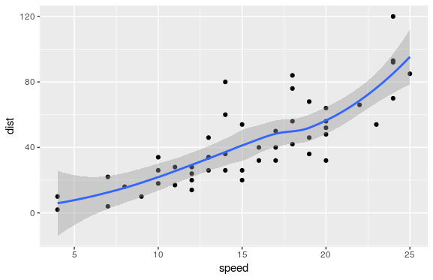
Data analysis – Regression models in R
dist = b0 + b1 * speed
model <- lm(dist ~ speed, data = cars)
Call:
lm(formula = dist ~ speed, data = cars)
Coefficients:
(Intercept) speed
-17.579 3.932
Interpretation
dist = −17.579 + 3.932∗speed
for a speed equal to 20 mph, we can expect an increase of 78.64 ft.
That is, dist = −17.579 + 3.932∗20 = 61.061 ft.
Before using this formula to predict future dist, you should make sure that this model is statistically significant, that is:
there is a statistically significant relationship between the predictor and the outcome variables
the model that we built fits very well the data in our hand.
Notes:
English:
Omero is client-server software for managing, visualizing and analyzing microscopes images and associated metadata
French:
Omero est un logiciel client-serveur pour gérer, visualiser et analyser les images issus de microscopes en intégrant leur métadonnées

Slide 51
Data analysis – Regression models in R
summary(model)
Call:
lm(formula = dist ~ speed, data = cars)
Residuals:
Min 1Q Median 3Q Max
-29.069 -9.525 -2.272 9.215 43.201
Coefficients:
Estimate Std. Error t value Pr(>|t|)
(Intercept) -17.5791 6.7584 -2.601 0.0123 *
speed 3.9324 0.4155 9.464 1.49e-12 ***
---
Signif. codes:
0 *** 0.001 ** 0.01 * 0.05 . 0.1 1
Residual standard error: 15.38 on 48 degrees of freedom
Multiple R-squared: 0.6511, Adjusted R-squared: 0.6438
F-statistic: 89.57 on 1 and 48 DF, p-value: 1.49e-12
Interpretation
A statistically significant coefficient indicates that there is an association between the predictor (x) and the outcome (y) variable. In our example, both the p-values for the intercept and the predictor variable are significant, so we can reject the null hypothesis and accept the alternative hypothesis, which means that there is a significant association between the predictor and the outcome variables.
Notes:
English:
Omero is client-server software for managing, visualizing and analyzing microscopes images and associated metadata
French:
Omero est un logiciel client-serveur pour gérer, visualiser et analyser les images issus de microscopes en intégrant leur métadonnées

Slide 52
Data analysis – Regression models in R
Call:
lm(formula = dist ~ speed, data = cars)
Residuals:
Min 1Q Median 3Q Max
-29.069 -9.525 -2.272 9.215 43.201
Coefficients:
Estimate Std. Error t value Pr(>|t|)
(Intercept) -17.5791 6.7584 -2.601 0.0123 *
speed 3.9324 0.4155 9.464 1.49e-12 ***
---
Signif. codes:
0 *** 0.001 ** 0.01 * 0.05 . 0.1 1
Residual standard error: 15.38 on 48 degrees of freedom
Multiple R-squared: 0.6511, Adjusted R-squared: 0.6438
F-statistic: 89.57 on 1 and 48 DF, p-value: 1.49e-12
Interpretation
In our example, RSE = 15.38, meaning that the observed dist values deviate from the true regression line by approximately 15.38 units in average.
we can calculate the percentage error = 35.78312%
The R2 measures, how well the model fits the data. For a simple linear regression, R2 is the square of the Pearson correlation coefficient.
Notes:
English:
Omero is client-server software for managing, visualizing and analyzing microscopes images and associated metadata
French:
Omero est un logiciel client-serveur pour gérer, visualiser et analyser les images issus de microscopes en intégrant leur métadonnées

Slide 53
statistical_analysis.ipynb

